Slide 1


Slide 2
Skulestart
        14.08.2025
        Velkommen!
Notes:
Sylvia : Presentasjon lærar

Slide 3
Informasjon om FAU og foreldrekontakt
Informasjon om grunnskulen
1.trinn og tidleg innsats v/avdelingsleiar Per Magne Gudvangen og sosialrådgjevar Marte Underhaug Berntsen
Klassevis: Val av foreldrekontaktar og representantar til FAU

Slide 4

FAU

Slide 5


Foreldrerådet
Alle foreldre som har barn i skulen er medlemmar av foreldrerådet
God dialog mellom heim og skule er viktig for trivselen!
Samarbeid mellom heim og skule er heimla opplæringslova
Foreldrerådet vel eit arbeidsutvalg, FAU
Gode tips finn du på www.fug.no
Notes:
Samarbeid mellom hjem og skole er hjemlet i lov og forskrift

Slide 6

Arbeidsoppgåver til FAU:
Jobbe for eit godt skulemiljø
Informere og høyre alle foreldre om aktuelle saker
Samarbeide med rådsorgan ved skulen, rektor og tilsette
Ta initiativ til sosiale aktivitetar for elevane
Uttale seg om relevante saker frå kommunen eller skulen
Skape kontakt mellom skulen og lokalsamfunnet

Slide 7

Foreldrekontaktar
Kontaktledd mellom foreldra i foreldregruppa
Kontaktledd mellom foreldregruppa og FAU
Kontaktledd mellom foreldra og skulen, spesielt kontaktlæraren
Notes:
Foreldrekontakter eller klassekontakter er viktige for å skape et godt skolemiljø.
Forskning viser at når foreldrene kjenner både hverandre og hverandres barn skapes det trygghet og økt trivsel.
Når foreldregruppen kjenner hverandre er det lettere å ta opp saker, det er lettere å finne gode temaer til diskusjon og samarbeidet med skolen blir godt.

Slide 8

Foreldrekontaktane sine oppgåver:
Bidra til et godt og positivt klassemiljø
Planlegge foreldremøter i samarbeid med lærar
Forberede og gjennomføre praktiske oppgåver med møter og arrangement
Halde seg oppdatert på kva foreldra i klassen er oppteken av
Vere bindeledd mellom FAU og foreldregruppa
Arbeide for inkludering – både i elevgruppa og i foreldregruppa

Slide 9
Val
To foreldrekontaktar pr klasse – kontaktlærar sørger for valet.
Ein FAU –representant frå 1.trinn. Denne blir valt blant foreldrekontaktane etter klassevise møter. Foreldrekontaktane venter igjen i SFO-rommet, rektor sørger for valet.

Slide 10
Litt om grunnskulen
Skulen har ansvar for å:
Gje opplæring ut frå opplæringslova og læreplan LK20
Skape eit trygt og godt læringsmiljø
Ha systematisk kontakt og samarbeid med heimen
Gje god informasjon til heimane

Slide 11
Forventningar til elevar og foreldre
Sørge for at barna kjem på skulen, til start 08.15
Samarbeide med skulen
Informere skulen ved fråver
Søke om fri frå opplæringa ved ferie etc
Vise interesse for skulearbeidet og hjelpe barnet
Møte på foreldremøte og utviklingssamtalar
Fylgje opp informasjon som blir sendt heim
Ta ansvar for å sikre eit godt læringsmiljø
Ta kontakt med skulen når nødvendig
Notes:
Skuleplikt i Norge.
Reglar for fri.Må søke
Spør lærar om korleis. Vise interesse er det viktigaste. Jobben tek ikkje slutt. Spør. Ta kontakt.
For at ditt barn skal lære, er det viktig at alle har det godt.. Engasjement

Slide 12
Foreldra sine rettar
God kontakt med personale og leiing
Få god informasjon om :
  Korleis det går med barnet / barnet si utvikling?
  Mål for opplæringa
  Korleis heimen kan bidra for å nå måla
  Arbeidsmåtar
  Vurdering
  Fritak frå aktivitetar i opplæringa
§12 Eleven sin rett til eit trygt og godt skulemiljø

Slide 13
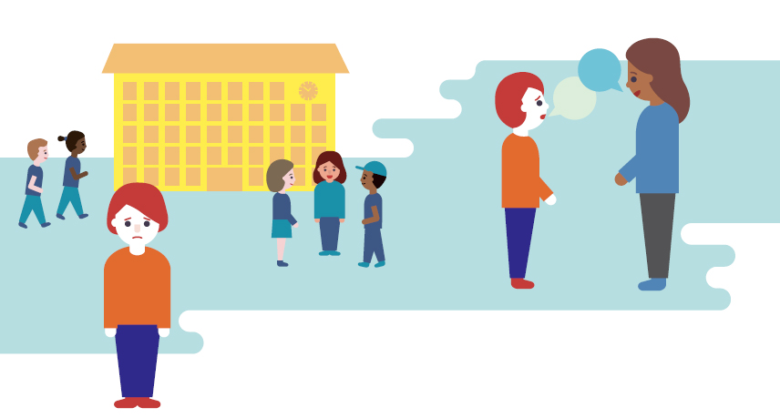
Nulltoleranse mot mobbing - regelverk om skolemiljø
Alle elevar har rett til å ha eit trygt og godt skolemiljø
som fremjar helse, trivsel og læring.
Det er elevane si eiga oppleving av korleis dei har det
på skolen, som er avgjerande.

Slide 14
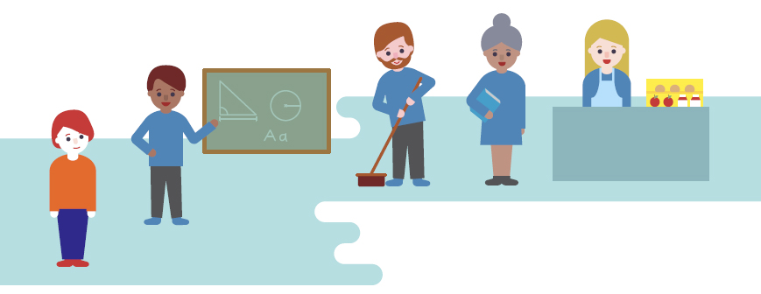
Skolen skal
følgje med på at elevane har det det trygt og godt på skolen
gripe inn og stoppe det med ein gong, dersom det er mogleg
seie frå til rektor
undersøkje det som har skjedd
lage ein plan med tiltak
Dersom ein elev opplever å bli mobba eller krenkt av ein lærar eller andre som jobbar på skolen, har skolen eit ekstra ansvar for å følgje opp sak.

Slide 15

Melde saka til Statsforvaltar
Dersom du meiner at skolen ikkje har gjort nok for å stoppe krenkingar, kan du melde saka til Statsforvaltaren.
Først må du ha teke opp saka med rektor på skolen.
Det må ha gått minst ei veke frå du tok opp saka med rektor.
Saka må gjelde skolemiljøet på den skolen eleven går på nå.
Er det helt spesielle tilfelle, kan du uansett ta kontakt med Statsforvaltar.
Fylkesmannen skal finne ut om skolen har gjort jobben sin, og bestemme kva skolen skal gjere for at eleven får det trygt og godt på skolen.

Slide 16
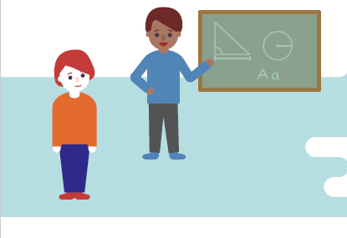

Nullmobbing.no
På nullmobbing.no finn du informasjon om
kva for rettar elevar og foreldre har
kva ein kan gjere dersom ein opplever mobbing
kven ein kan ta kontakt med
korleis melde frå om mobbing

Slide 17
Gruppedeling
4 grupper
62 elevar
”Bli-kjent-år”
Samarbeid på tvers av trinnet
Notes:
Sylvia

Slide 18
Praktisk info
Fadderordning (5.trinn er fadder)
Trekantsamtaler her starter neste veke + veka etter
Besøksdagen er 10.juni.
Heimesida https://www.minskole.no/kleppe
Mjølk og frukt kan bestillas her: https://www.skolelyst.no https://skolefrukt.no/
Notes:
Marte: Fadderordning, trekantsamtaler, besøksdag
Per Magne: Heimeside og mjølk/frukt

Slide 19
Kva gjer dei i første klasse?
Elevrolla
Leik og klassemiljø i starten
Faga
Tidleg Innsats og tilpassa opplæring
Fire hovudområder
  Lesing og skriving
  Rekning
  Sosial kompetanse
  Fysisk aktivitet
Notes:
Elevrolle – pmg
Faga - pmg
4 hovudområder - pmg
Leik og klassemiljø- Marte
Tidleg innsata og tilpassa opplæring- Marte
Lek- satt i system. Starter hver dag med lek. Rammelek i regi av lærer.
Tidlig innsats og tilpassa oppæring- Når vi ser at noen trenger det- intensiv kursing i lesing og regning,
Kleppmodellen- ved behov – ressursteam. 4 hovedområder - en del av tidlig innsats.

Slide 20
Dagsrytme - skulestart om morgonen kl.08.15
Måndag | Tysdag | Onsdag | Torsdag | Fredag
Skule | Skule | Skule | Skule | Skule
Skule (mat) | Skule (mat) | Skule (mat) | Skule (mat) | Skule (mat)
Skule | Skule til 12.15 | Skule | Uteskule | Skule til 12.15
Aktivitetstavle til 13.25 | SFO | Aktivitetstavle til 13.40 | Uteskule til 13.40 | SFO
SFO |  | SFO | SFO
Notes:
PMG
Eksempel på plan

Slide 21
Skulebarn
6 - åringen, utforsking og læring
Tren på å vere sjølvstendig
Hjelp til heime
Leik med jamnaldrande
Kle av og på seg sjølve
Dele – empati
Matpakke
Notes:
Per Magne: 6- åring. Bli med på undringen/utforskring. Reflektere/undre sammen med.
Marte: Tren på å være selvstendig
Husk på å bruk sommeren på å trene på selvstendighet.
Matpakke- enkel normal. Ikke ha med kaker/snop. Enkelt for de, ikke så mye greier de må få opp- det tar tid.

Slide 22
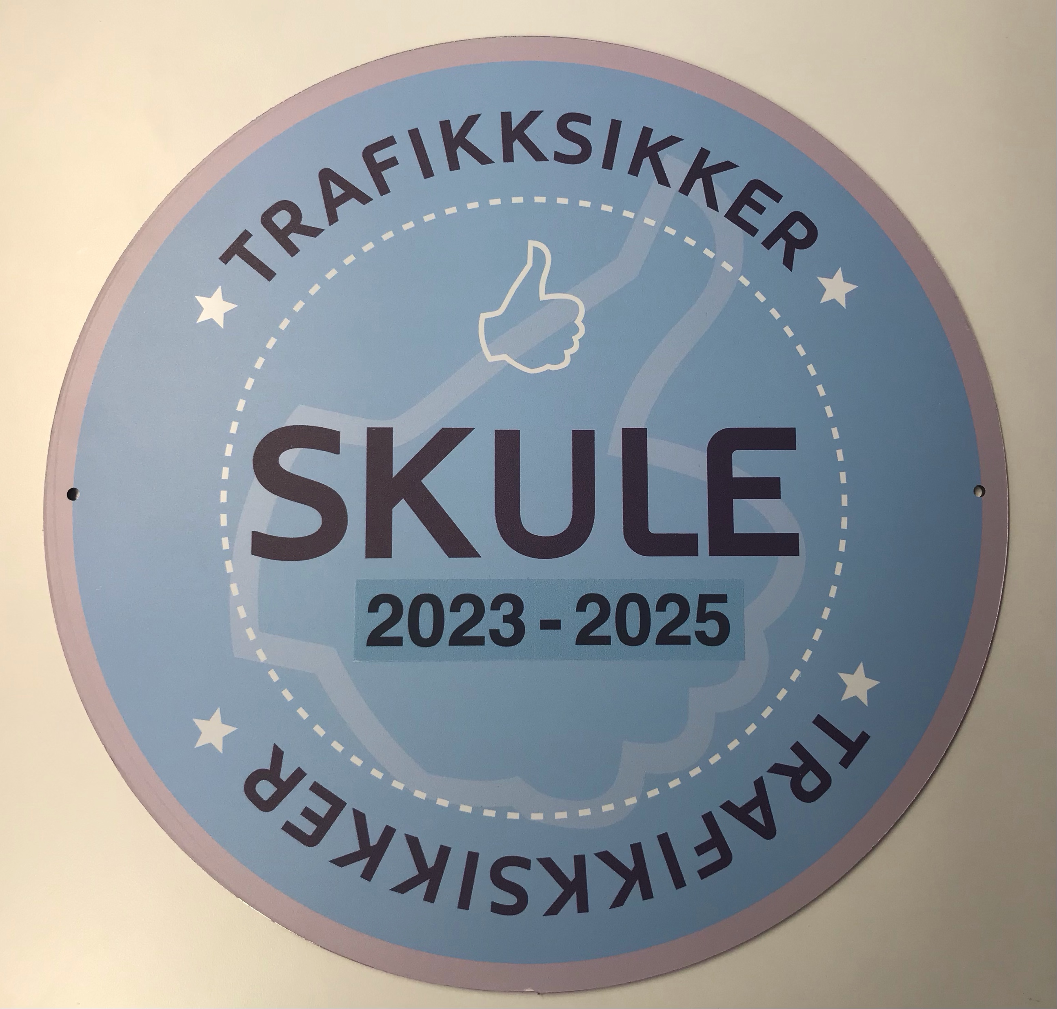
Gå til skulen
Best å gå!
Trafikk
Dropsonar
Skyss – har du 2 km eller meir ta kontakt med skulen
Notes:
Sylvia

Slide 23
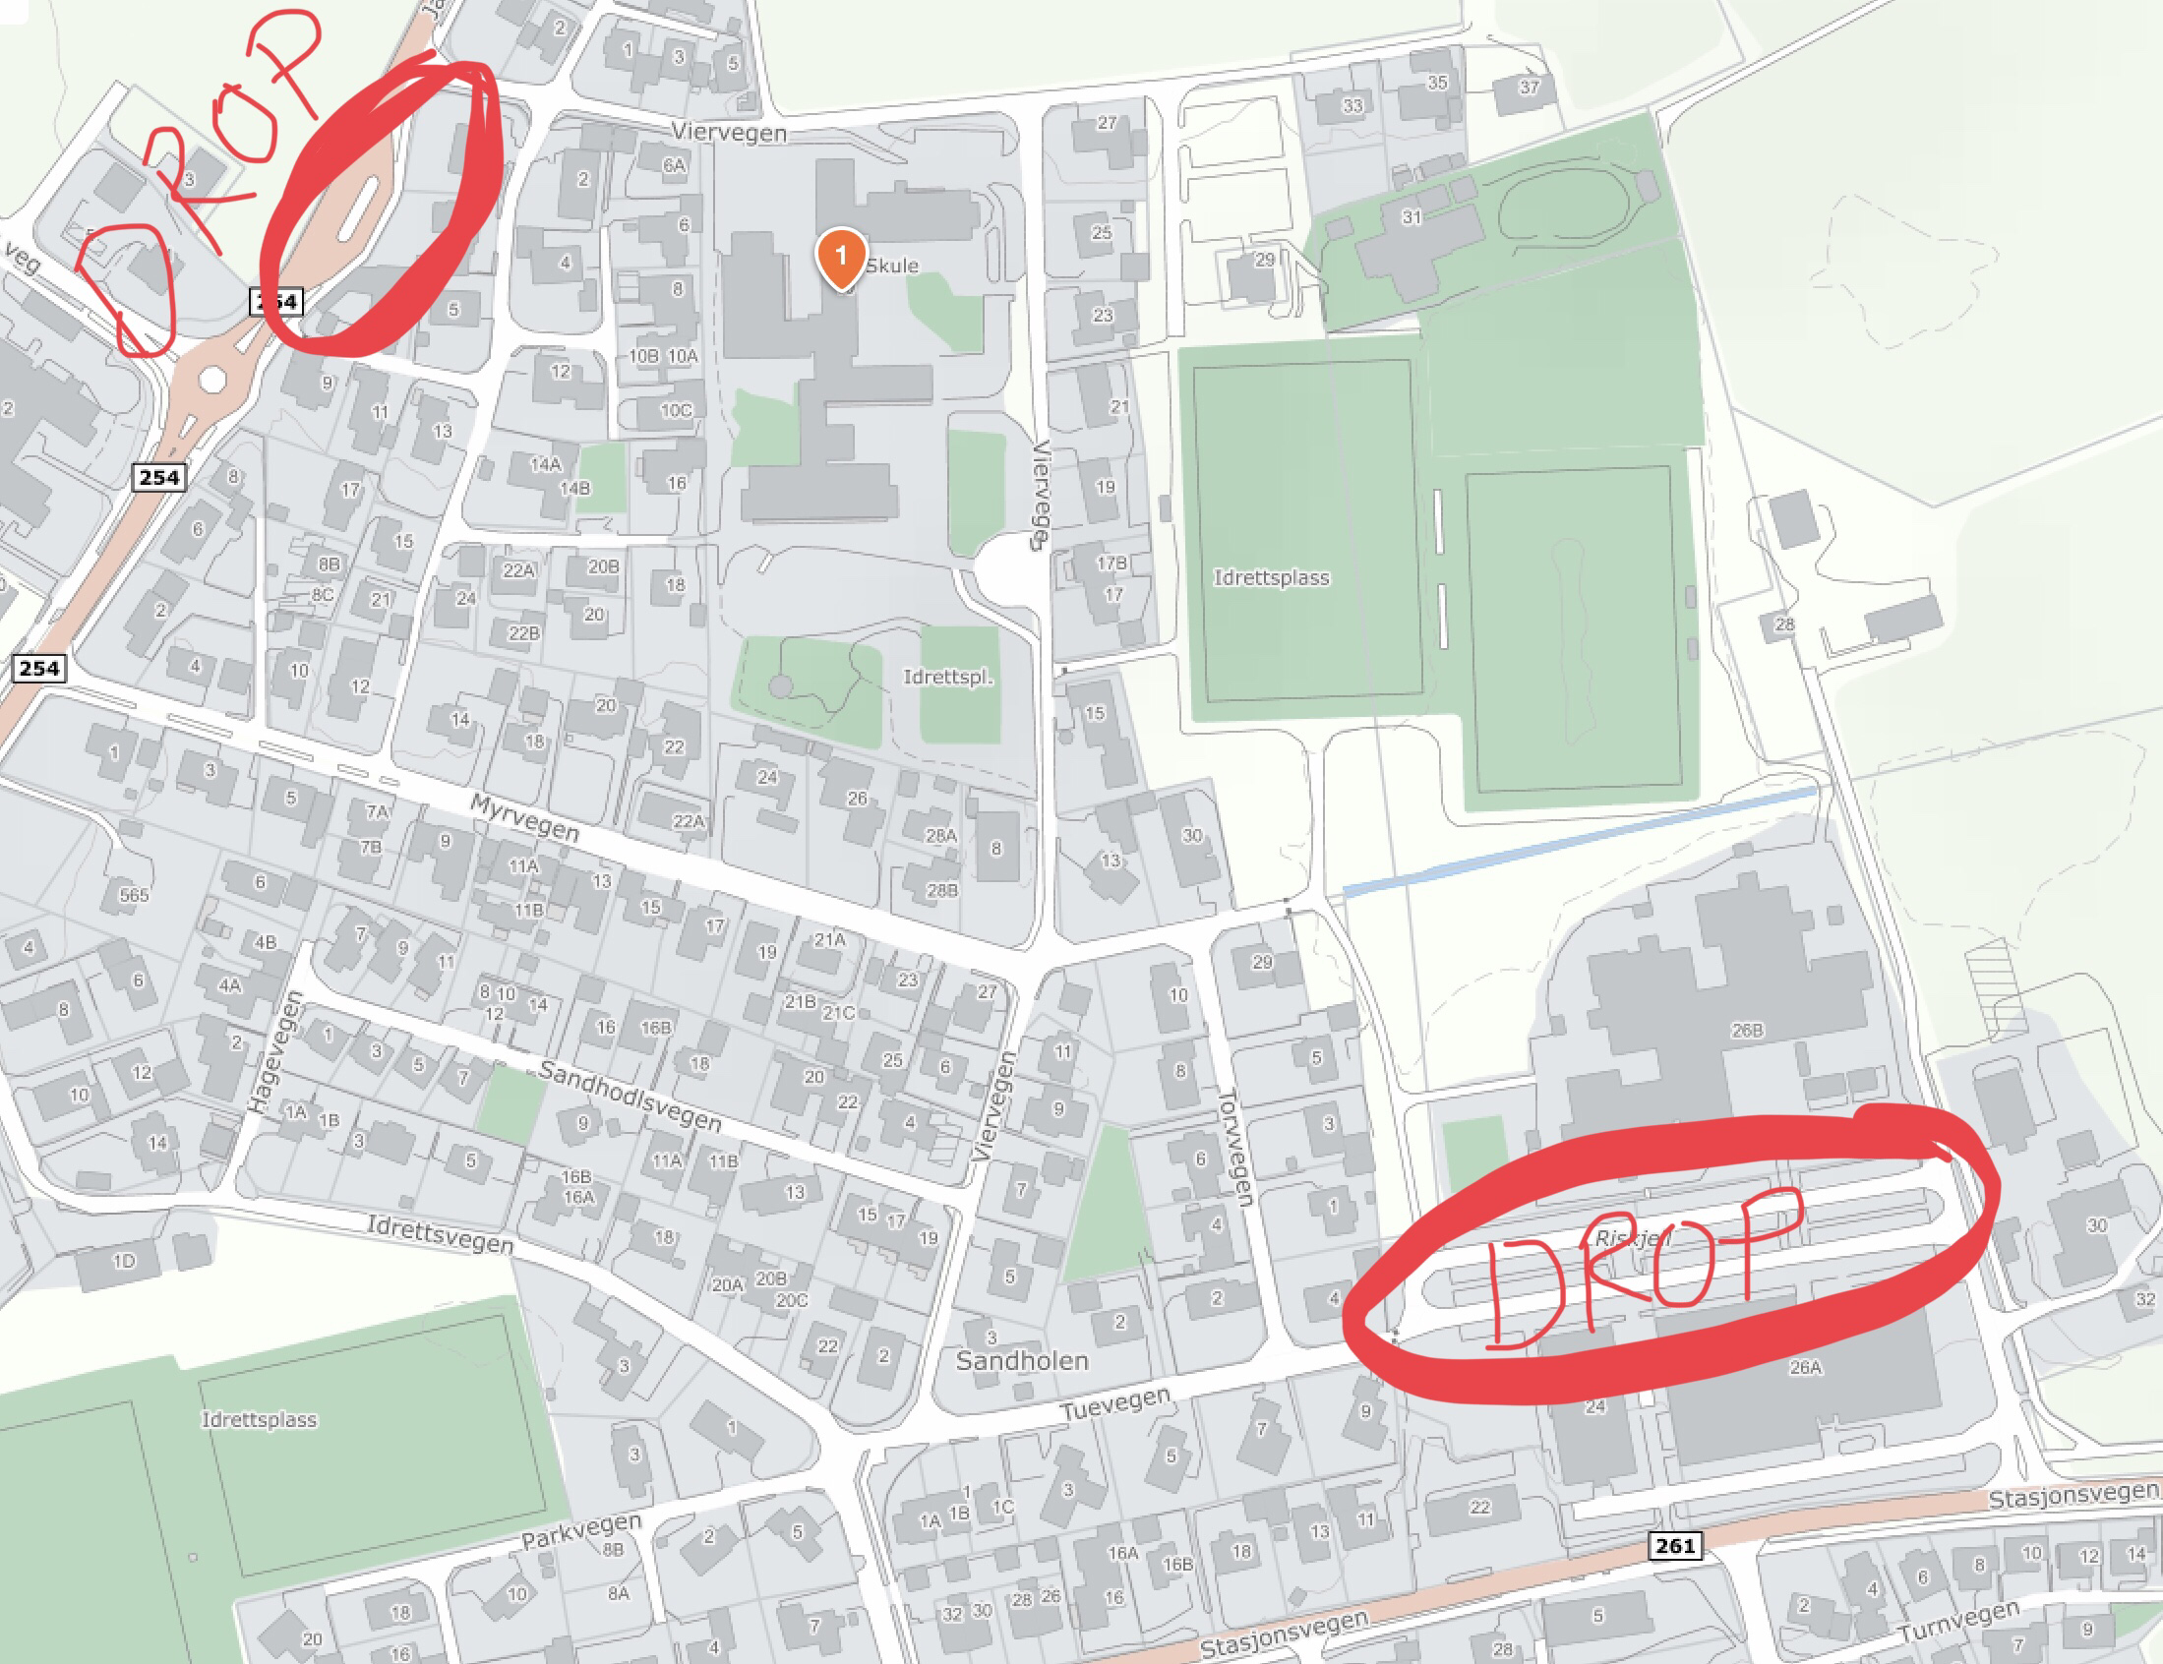

Slide 24
Klassevis
  Presentasjon
  Val av foreldrekontaktar
  Val av FAU-representant i SFO-rom etter klassemøte
Notes:
Lese opp klassane

